Slide 1
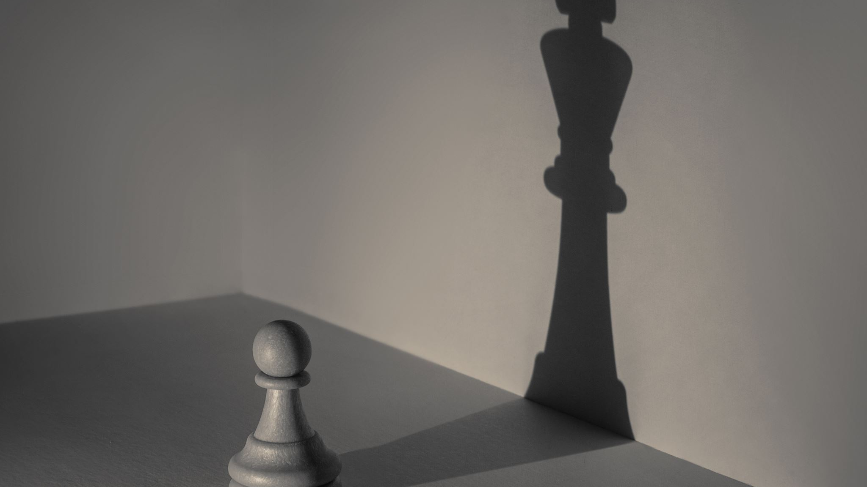
Проект по программированию на тему: Шахматы Магараджи
Автор:
Конопляник Артём Вячеславович

Slide 2
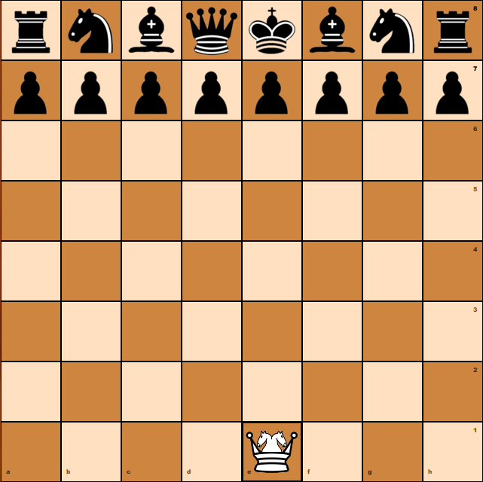
Правила игры в шахматы Магараджи
Белые играют за фигуру Магараджи, черные же играют полным комплектом фигур.
Фигура Магараджа ходит одновременно, как конь и как ферзь.
Первый ход белых Магараджа выбирает любую клетку, кроме клеток на 8 и 7 горизонтали, где расположены вражеские фигуры
Пешки черных не могут превратиться в другие фигуры

Slide 3
Задачи проекта:
Выбрать платформу пользовательского интерфейса
Найти способ реализации хода фигуры
Реализовать логику игры(ходы, рокировка, шах, мат, пат)
Сделать интерфейс

Slide 4
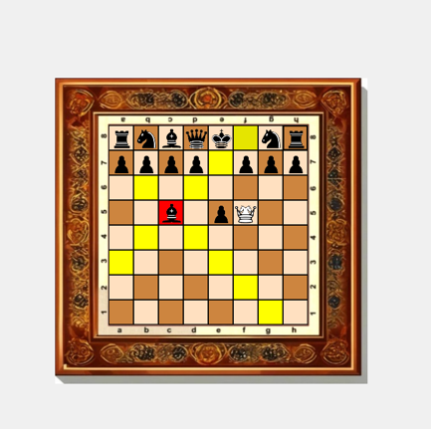
WinForms и первые проблемы
Что такое WinForms
Реализация ходов
Первая версия и её проблемы

Slide 5
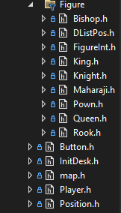
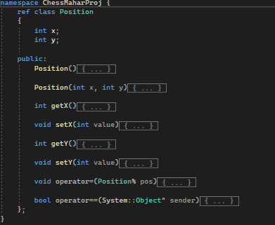
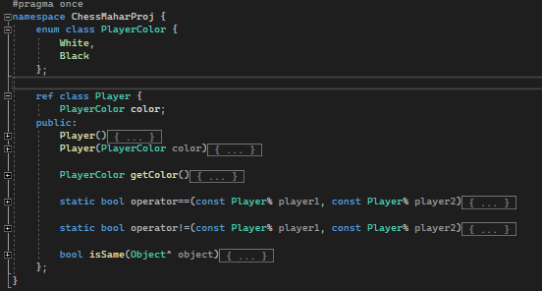
Новая версия

Slide 6
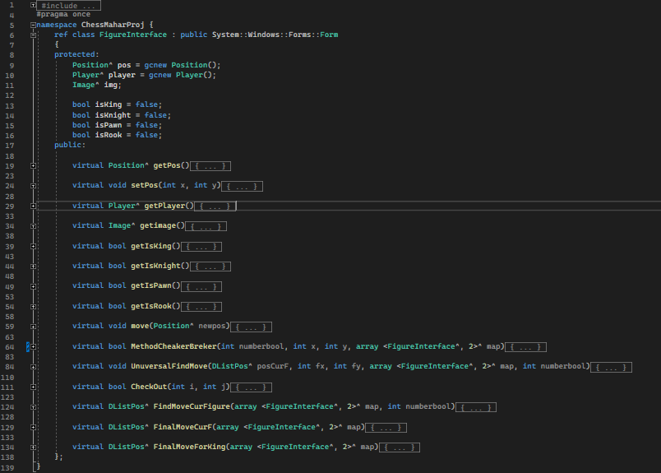
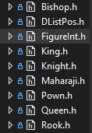

Slide 7
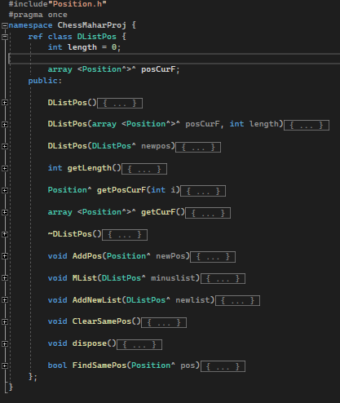
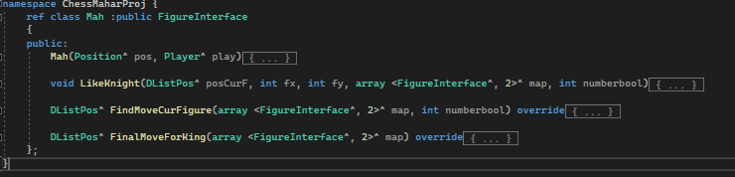

Slide 8
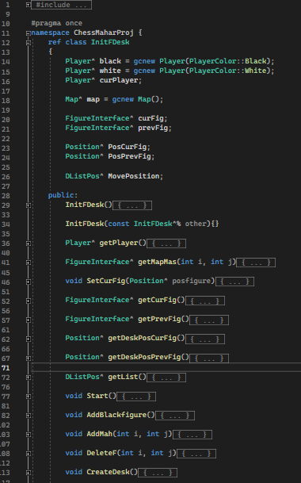
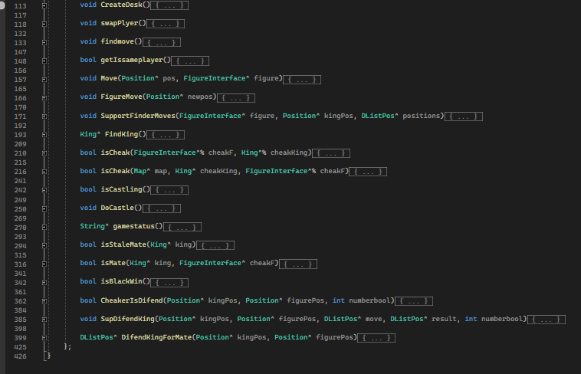

Slide 9
